Slide 1
পরিচিতি
স্বজল চন্দ্র দাস
সহকারী শিক্ষক
পাকশিমুল হাজী শিশু মিয়া উচ্চ বিদ্যালয়
ডাকঃ অরুয়াইল, সরাইল, ব্রাহ্মণবাড়িয়া।

Slide 2
পাঠ পরিচিতি
জীব বিজ্ঞান
নবম-দশম শ্রেণি
নবম অধ্যায়
দৃঢ়তা প্রদান ও চলন
সময়ঃ ৪০ মিনিট।

Slide 3
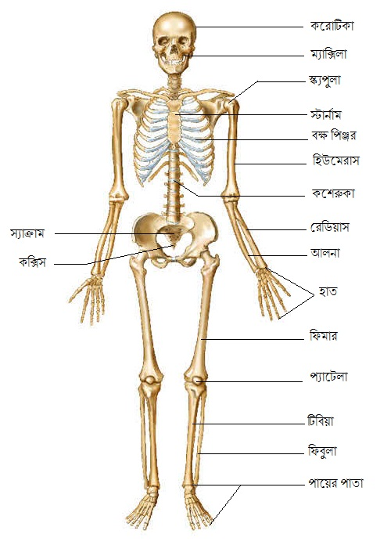
নিচের চিত্রগুলো ভালভাবে লক্ষ্য কর
এই দুই অস্থির সংযোগস্থলকে কী বলে?

Slide 4
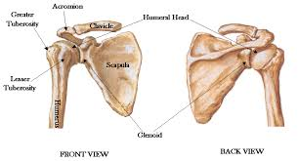
অস্থিসন্ধি

Slide 5
শিখনফল
এই পাঠ শেষে শিক্ষার্থীরা-----------
১। অস্থিসন্ধি কী তা বলতে পারবে।
২। বিভিন্ন প্রকার অস্থিসন্ধির নাম বলতে পারবে।
৩। বিভিন্ন প্রকার অস্থিসন্ধির বৈশিষ্ট্য উল্লেখ করতে পারবে।
৪। মানবদেহে এদের অবস্থান চিহ্নিত করতে পারবে।
৫। পেশির ক্রিয়া ব্যাখ্যা করতে পারবে।

Slide 6
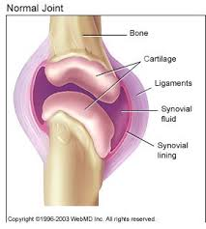
একক কাজ
চিত্র দেখে অস্থিসন্ধির সংজ্ঞা লিখ।

Slide 7
অস্থি আবরণী
গহবর
সাইনোভিয়াল রস
সাইনভিয়াল অস্থিসন্ধি

Slide 8
অস্থিসন্ধি
নিশ্চল
পূর্ণসচল
ঈষৎ সচল

Slide 9
জোড়ায় কাজ
অস্থিসন্ধিগুলোর বৈশিষ্টের তুলনা কর

Slide 10
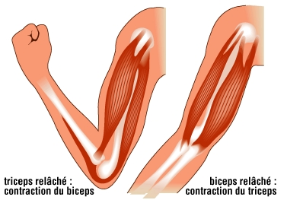
বাইসেপস পেশি
ট্রাইসেপস পেশি

Slide 11
ভিডিওটি ভালভাবে পর্যবেক্ষণ কর

Slide 12
দলগত কাজ
ভিডিও পর্যবেক্ষণের আলোকে হাত কীভাবে নড়াচড়া করে তা ব্যাখ্যা কর।

Slide 13
মূল্যায়ন
১। অস্থিসন্ধি কাকে বলে?
২। হাতের কনুই কোন ধিরিণের অস্থিসন্ধি?
৩। ঈষৎসচল অস্থিসন্ধির বৈশিষ্ট্য কী?
৪। বল ও কোটর সন্ধি কোথায় অবস্থান করে?
৫। পেশির কাজ কী কী?

Slide 14
বাড়ির
কাজ
প্রশ্নঃ অস্থিসন্ধি না থাকলে আমাদের কী কী অসুবিধা হত বলে তুমি মনে কর?

